Slide 1
BÁO CÁO KHOA HỌC & ĐỒ ÁN TỐT NGHIỆP CDSS
MedFusion-CXR
Hệ thống Đa phương thức & Đa tác tử Hỗ trợ Đánh giá Lâm sàng
SƠ ĐỒ TỔNG THỂ CỐT LÕI (END-TO-END PIPELINE):
Input (CXR + Sinh hiệu) ──> DenseNet-121 (F_v) + XGBoost (F_c) ──> Gated Fusion (GMU ℝ²⁵⁶) ──> Output (CDSS)

Slide 2
ĐẶC TẢ KỸ THUẬT HỆ THỐNG
Bảng Ma Trận: Input - Method - Output Toàn Hệ Thống
Quy chuẩn hóa chính xác từng trường dữ liệu, phương pháp áp dụng và kích thước vector đầu ra
Thành phần | Input cụ thể | Phương pháp cốt lõi | Output cụ thể
Vision Branch (Nhánh Hình ảnh) | • Phim X-quang ngực (CXR) • Format: Grayscale 224×224 • Chuẩn hóa: [-1024, +1024] | • DenseNet-121 Backbone • Checkpoint: nih14 (Apache 2.0) • Thresholding: Validation F1-grid | • Vector đặc trưng: F_v ∈ ℝ¹⁰²⁴ • 14 xác suất bệnh lý NIH-14 • Nhãn phát hiện nổi bật nhất
Clinical Branch (Nhánh Lâm sàng) | • 11 biến sinh hiệu/thể trạng • 8 chỉ số cấp (qSOFA, Shock Index, RR, Temp, WBC, CRP, Trop) | • XGBoost (160 trees, depth 4) • StandardScaler fit trên Train • TreeSHAP (pred_contribs=True) | • Vector biểu diễn: F_c ∈ ℝ³² • Xác suất điều trị P(treatment) • Vector đóng góp TreeSHAP ϕ_i
Gated Fusion (Tầng Hợp nhất) | • Vector F_v ∈ ℝ¹⁰²⁴ (Vision) • Vector F_c ∈ ℝ³² (Clinical) | • Linear + LayerNorm + GELU • Cổng Sigmoid g = σ(W[F̃_v; F̃_c]+b) • F_fusion = g⊙F̃_v + (1-g)⊙F̃_c | • Vector hợp nhất F_fusion ∈ ℝ²⁵⁶ • Trọng số đóng góp (g, 1-g) • Clinical Fallback khi g=0
Multi-Agent Layer (Lớp Điều phối) | • Dữ liệu tiếp nhận ban đầu • Bệnh sử & Triệu chứng tự do • Mốc thời gian tiếp nhận t₀ | • 5 Agents chuyên khoa • PhoBERT NER Tokenizer • RAG Phác đồ BV Bạch Mai | • Báo cáo hội chẩn đa phương thức • Khuyến nghị can thiệp lâm sàng • Phác đồ Bạch Mai + mã ICD-10

Slide 3
NGUỒN DỮ LIỆU & QUẢN TRỊ KHOA HỌC
Bảng Thống Kê & Kế Toán Hai Tập Dữ Liệu Độc Lập
Cam kết liêm chính khoa học: Tuyệt đối không tạo cặp giả giữa ảnh bệnh nhân A và sinh hiệu bệnh nhân B
Tiêu chí quản trị | Dataset 1: NIH ChestX-ray14 | Dataset 2: Clinical Tabular Dataset
Nguồn gốc & Đơn vị | NIH Clinical Center (Wang et al., CVPR 2017) | Mô phỏng sinh lý (1.500) + Bệnh án trích xuất (100)
Tổng quy mô mẫu | 112.120 ảnh X-quang / 30.805 bệnh nhân duy nhất | 1.600 mẫu bệnh nhân dạng bảng
Định dạng Input | Ảnh Grayscale PNG (Kích thước gốc 1024×1024) | 11 trường số và phân loại (CSV format)
Nhãn mục tiêu (Target) | 14 nhãn bệnh lý lồng ngực nhị phân {0, 1} | Nhãn nhị phân treatment_needed (Tỷ lệ dương 42.25%)
Phân chia tập (Splits) | Train: 73.089 | Val: 13.435 | Test: 25.596 ảnh | Train: 1.120 (70%) | Val: 240 (15%) | Test: 240 (15%)
Kiểm soát rò rỉ bệnh nhân | Patient-Level Split (Overlap bệnh nhân = 0, zero-leakage) | Stratified Split theo nhãn mục tiêu, scaler fit trên Train

Slide 4
KỸ THUẬT TIỀN XỬ LÝ
Pipeline Tiền Xử Lý & Chống Rò Rỉ Đa Tầng
Quy trình xử lý riêng biệt cho 2 modality và 3 tầng kiểm soát rò rỉ dữ liệu
PIPELINE 1: ẢNH X-QUANG
1. ĐẦU VÀO:
Ảnh CXR định dạng PNG/JPEG/DICOM.
2. CHUẨN HÓA CƯỜNG ĐỘ:
Chuyển 1 kênh xám (Grayscale).
Rescale voxel về range [-1024.0, +1024.0].
3. CHUẨN HÓA KÍCH THƯỚC:
Center-crop khung vuông 224 × 224 pixels.
4. TENSOR ĐẦU RA:
Tensor (1, 1, 224, 224) sẵn sàng đưa vào DenseNet-121.
PIPELINE 2: LÂM SÀNG
1. ĐẦU VÀO:
11 biến thể trạng + sinh lý cấp cứu.
2. XỬ LÝ NGOẠI LAI (OUTLIERS):
Clip SpO₂ về [50.0, 100.0]% (sửa lỗi 102.7%).
Xử lý missing value bằng trung vị Train.
3. CHUẨN HÓA THANG ĐO:
StandardScaler FIT STRICTLY trên Train (1.120 mẫu).
Chỉ transform trên Val và Test.
4. TENSOR ĐẦU RA:
Tensor X_scaled (1, 11) sẵn sàng cho XGBoost.
3 TẦNG CHỐNG RÒ RỈ
🔒 TẦNG 1: PATIENT-LEVEL SPLIT
Giao tập bệnh nhân: train ∩ val ∩ test = ∅.
Không có ảnh cùng bệnh nhân ở 2 split khác nhau.
🔒 TẦNG 2: FROZEN VALIDATION THRESHOLD
Ngưỡng quyết định F1 chỉ tìm kiếm trên tập Val.
Đóng băng ngưỡng khi áp dụng đánh giá Test.
🔒 TẦNG 3: TEMPORAL GUARD (t₀)
Agent kiểm duyệt loại bỏ mọi dữ liệu phát sinh sau mốc khám ban đầu t₀.

Slide 5
SƠ ĐỒ KIẾN TRÚC & PIPELINE HỆ THỐNG
Quy Trình Xử Lý 4 Giai Đoạn Từ Dữ Liệu Đầu Vào Đến Hỗ Trợ Lâm Sàng
Phân định rõ ràng: Thu thập dữ liệu -> Mô hình phân tích -> Cân bằng thích ứng -> Quyết định lâm sàng
BƯỚC 1: DỮ LIỆU ĐẦU VÀO
BƯỚC 2: PHÂN TÍCH CHUYÊN SÂU
BƯỚC 3: CÂN BẰNG THÔNG MINH
BƯỚC 4: HỖ TRỢ RA QUYẾT ĐỊNH
🩻 Phim X-Quang Ngực (CXR)
Tập NIH ChestX-ray14 · 112.120 ảnh
• Định dạng: Ảnh xám chuẩn hóa 224×224 pixels
• Nội dung: 14 nhãn tổn thương lồng ngực
• Ý nghĩa: Cung cấp bằng chứng hình thái phổi thực thể
🖼️ DenseNet-121 (Thị Giác)
Mạng tích chập 121 tầng (Pretrained)
• Nhiệm vụ: Quét tổn thương phổi trên phim CXR
• Phát hiện: Viêm phổi, Tràn dịch, Xẹp phổi, Tim to...
• Đầu ra: Vector đặc trưng F_v ∈ ℝ¹⁰²⁴ + 14 xác suất
⚖️ Gated Fusion (GMU)
Cổng thích ứng trên không gian ℝ²⁵⁶
• Cơ chế cổng g: Tự động cân đối mức độ ưu tiên 2 nguồn tin
• Tỷ lệ thực tế: 48% Phim X-quang · 52% Sinh hiệu
• Dung hòa tin: Bằng chứng thâm nhiễm phổi củng cố
song song cho sốt cao và SpO₂ giảm
• Chế độ Fallback: Nếu thiếu ảnh X-quang, tự động chuyển 100%
sang sinh hiệu, không gây gián đoạn
• Ưu điểm: Tránh lấn át tín hiệu giữa các phương thức
🏥 Báo Cáo Hội Chẩn CDSS
5 Agent Chuyên khoa & Phác đồ Bạch Mai
• Chống rò rỉ: TemporalGuard loại trừ sự kiện sau t₀
• Phân tầng nguy cơ: Cảnh báo khẩn cấp (Critical) / Ổn định
• Phác đồ Bạch Mai: Gợi ý thuốc chuẩn y khoa + Mã ICD-10
• Giải thích bác sĩ: TreeSHAP chỉ rõ nguyên nhân thúc đẩy rủi ro
• Giao diện Web: Báo cáo trực quan tại http://localhost:8000
• Đóng gói: Container Docker độc lập, sẵn sàng chuyển giao
➔
➔
➔
🩺 Sinh Hiệu & Lâm Sàng
1.600 hồ sơ bệnh nhân dạng bảng
• Biến số: 11 chỉ số sinh hiệu (SpO₂, Mạch, HA...)
• Cấp cứu: Sốt cao, Nhịp thở, Bạch cầu, CRP, Trop
• Ý nghĩa: Cung cấp diễn tiến sinh lý cấp toàn thân
📊 XGBoost + TreeSHAP
Rừng 160 cây quyết định phân tầng
• Nhiệm vụ: Lượng giá nguy cơ cần can thiệp y tế
• Động học: Tính điểm qSOFA, Shock Index, Hypoxemia
• Đầu ra: Vector đặc trưng F_c ∈ ℝ³² + Trọng số SHAP

Slide 6
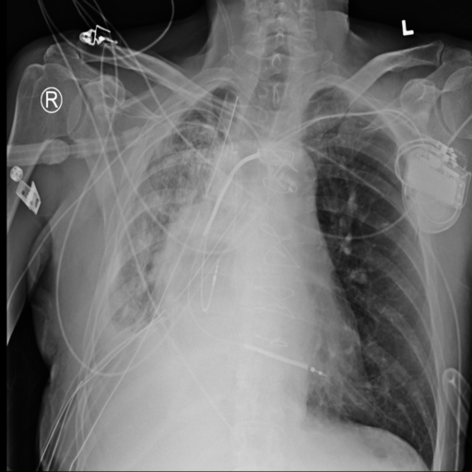
CHI TIẾT NHÁNH THỊ GIÁC (VISION BRANCH)
DenseNet-121: Kiến Trúc, Trọng Số & Trích Xuất Vector F_v
Đặc tả toán học và kỹ thuật chuyển đổi từ ảnh X-quang sang vector đặc trưng 1024 chiều
Thuộc tính Kỹ thuật | Thông số Chi tiết Nhánh Thị giác
Backbone Mạng | DenseNet-121 (Dense Convolutional Network, 121 layers)
Checkpoint & Nguồn | TorchXRayVision 'densenet121-res224-nih' (SHA-256: 31a5475c…)
Đầu vào (Input) | Ảnh Grayscale (1, 1, 224, 224), chuẩn hóa [-1024, +1024]
Vector Đặc trưng (Output) | F_v ∈ ℝ¹⁰²⁴ (Trích xuất từ lớp Global Average Pooling trước FC)
Phim CXR Mẫu (NIH ChestX-ray14)
Grayscale · Center-Crop 224x224

Slide 7
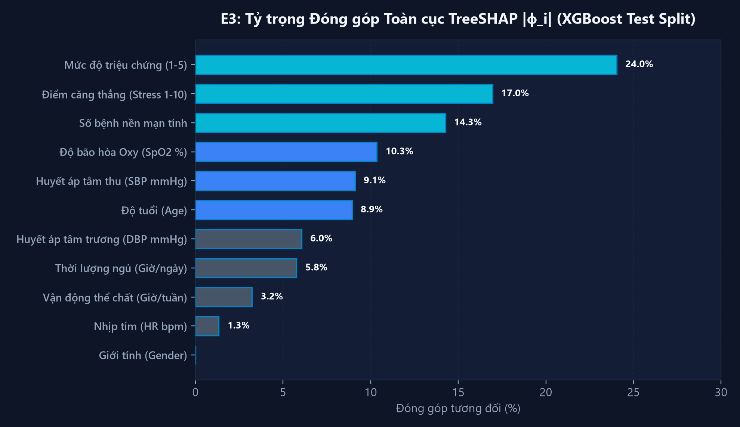
CHI TIẾT NHÁNH LÂM SÀNG (CLINICAL BRANCH)
XGBoost & TreeSHAP: Xây Dựng Vector Biểu Diễn F_c ∈ ℝ³²
Cầu nối biểu diễn: Đưa kết quả từ cây quyết định và sinh lý cấp tính sang không gian vector tương thích
Thuộc tính | Thông số Kỹ thuật Nhánh Lâm sàng
Thuật toán Mô hình | XGBoost Classifier (160 estimators, depth 4, lr 0.06, subsample 0.88)
Đầu vào 11 biến | SpO₂, SBP, DBP, HR, Tuổi, Giới tính, Stress, Ngủ, Vận động, Bệnh nền, Triệu chứng
8 chỉ số sinh lý cấp | Nhịp thở (RR), Nhiệt độ, WBC, CRP, Troponin, qSOFA, Shock Index, NLP count
Giải thích TreeSHAP | pred_contribs=True tính chính xác giá trị Shapley ϕ_i trên cây quyết định
Cấu trúc Vector F_c | [0..23]: 11 biến scaled + 11 SHAP + bias + logit [24..31]: 8 chỉ số cấp cứu đã chuẩn hóa ==> TỔNG: Vector F_c ∈ ℝ³²

Slide 8
HỆ THỐNG ĐIỀU PHỐI MULTI-AGENT
Pipeline 5 Tác Tử Chuyên Biệt: Input -> Nhiệm Vụ -> Output
Phân công nhiệm vụ rõ ràng và luồng dữ liệu tuần tự có kiểm soát rò rỉ thời gian
Tên Tác tử (Agent) | Input của Agent | Phương pháp / Thuật toán | Output chuyển giao
1. TemporalLeakageGuard | Mốc thời gian t₀ & Hồ sơ bệnh nhân | Lọc thời gian nghiêm ngặt, chặn mọi sự kiện sau t₀ | Dữ liệu hợp lệ trước t₀ (Leakage-free)
2. TriageTimelineAgent | Văn bản bệnh án tự do tiếng Việt | PhoBERT NER Tokenizer + Lexicon lâm sàng | Thực thể y khoa + Thời gian khởi phát bệnh
3. CXRDiagnosticAgent | File ảnh X-quang lồng ngực (CXR) | DenseNet-121 (TorchXRayVision nih14) | 14 xác suất NIH-14 + Vector F_v ∈ ℝ¹⁰²⁴
4. VitalLabDynamicsAgent | 11 biến thể trạng + Xét nghiệm/Sinh hiệu | XGBoost + TreeSHAP + Quy chuẩn qSOFA/Shock Index | P(treatment) + Vector F_c ∈ ℝ³² + Cảnh báo cấp
5. ConsensusOrchestrator | Vector F_v, F_c + Output của 4 agents | GMU Gated Fusion + RAG Phác đồ BV Bạch Mai | Báo cáo CDSS tổng hợp + Phác đồ + Mã ICD-10

Slide 9
CƠ CHẾ HỢP NHẤT GATED FEATURE FUSION
Công Thức Toán Học, Cổng Sigmoid & Cơ Chế Fallback
Chiếu 2 nguồn đặc trưng về không gian ℝ²⁵⁶ và điều tiết tỷ trọng thích ứng theo ca bệnh
CÔNG THỨC TOÁN HỌC GATED MULTIMODAL UNIT (GMU) TRÊN KHÔNG GIAN ℝ²⁵⁶
1. Chiếu đặc trưng (Projection): F̃_v = GELU(LayerNorm(W_v · F_v + b_v)) ∈ ℝ²⁵⁶ (từ F_v ∈ ℝ¹⁰²⁴)
F̃_c = GELU(LayerNorm(W_c · F_c + b_c)) ∈ ℝ²⁵⁶ (từ F_c ∈ ℝ³²)
2. Cổng thích ứng (Gate): g = σ(W_g · [ F̃_v ; F̃_c ] + b_g) ∈ (0, 1)²⁵⁶
3. Hợp nhất (Fusion Vector): F_fusion = g ⊙ F̃_v + (1 − g) ⊙ F̃_c ∈ ℝ²⁵⁶
4. Fallback khi thiếu CXR: g = 0 ==> F_fusion = F̃_c (Tự động chuyển sang Clinical-only an toàn)
Phương pháp Hợp nhất | Cơ chế hoạt động | Ưu điểm | Hạn chế
Late Decision Fusion | Ghép xác suất: P = α·P_vision + (1-α)·P_clinical | Dễ thực hiện | Bỏ qua tương tác đặc trưng bậc cao
Concatenation Fusion | Ghép phẳng: F = [F_v ; F_c] | Giữ nguyên thông tin | Giả định trọng số cố định, dễ bị át tín hiệu
Gated Feature Fusion (Đề xuất MedFusion-CXR) | GMU: Cổng g điều tiết thích ứng từng chiều đặc trưng | Tự động cân bằng độ tin cậy giữa 2 nguồn + Có Fallback | Cần dữ liệu ghép cặp để huấn luyện có giám sát W_g

Slide 10
THIẾT KẾ THỰC NGHIỆM ĐỘC LẬP
Bảng Kế Hoạch Thực Nghiệm: Mục Tiêu, Dataset & Chỉ Số
Phân định minh bạch giữa các thực nghiệm đã hoàn thành và điều kiện cần cho thực nghiệm multimodal
Mã | Tên thực nghiệm | Tập dữ liệu (Dataset) | Phương pháp / Mô hình | Chỉ số đo lường (Metrics)
E1 | Vision Baseline | NIH ChestX-ray14 (Test: 1.314 ảnh / 50 BN) | DenseNet-121 (Pretrained nih14) Bootstrap 300 lần theo bệnh nhân | AUROC (95% CI), AUPRC, F1-score, Brier, ECE
E2 | Clinical Baseline | Clinical Tabular Dataset (Test: 240 mẫu; 70/15/15) | XGBoost vs 5 Baselines (LightGBM, RF, DT, MLP, LogReg) | Accuracy, Precision, Recall, F1-Score, AUROC, AUPRC
E3 | TreeSHAP XAI | Clinical Test Split (240 bệnh nhân) | XGBoost Booster (pred_contribs=True) | Global Importance |ϕ_i| (%) & Trực quan hóa từng ca bệnh
E4 | Fusion Architecture | Dữ liệu ca bệnh mẫu (Demo presets) | Gated Multimodal Unit (GMU ℝ²⁵⁶) Kiểm tra Fallback Mode khi thiếu ảnh | Tensor shape (256-d), Độ dài norm ‖F‖₂, Trọng số cổng g
E5 | Multimodal Efficacy (Future Work) | Cohort ghép cặp theo BN (MIMIC-CXR + MIMIC-IV) | Huấn luyện có giám sát W_g Ablation Study (Vision vs Clin vs GMU) | Mức cải thiện ΔAUROC, ΔF1-Score trên cùng bệnh nhân

Slide 11
KẾT QUẢ THỰC NGHIỆM THỰC TẾ
Bảng Số Liệu Định Lượng Thực Nghiệm E1 & E2
Báo cáo trung thực số liệu đo lường trực tiếp trên 2 tập test độc lập của hệ thống
E2: KẾT QUẢ NHÁNH LÂM SÀNG (TEST SET 240 MẪU)
E1: KẾT QUẢ DENSENET-121 TRÊN NIH-14 (TEST 1.314 ẢNH)
Mô hình | F1 | AUROC | AUPRC | Brier
XGBoost (Đề xuất) | 0.8462 | 0.9416 | 0.9318 | 0.0960
LightGBM | 0.8319 | 0.9385 | 0.9250 | 0.1003
Random Forest | 0.8111 | 0.9382 | 0.9304 | 0.1042
Decision Tree | 0.8416 | 0.8927 | 0.8605 | 0.1149
Deep MLP (64x32) | 0.7009 | 0.8368 | 0.8322 | 0.1609
Logistic Regression | 0.6991 | 0.8412 | 0.8413 | 0.1537
Bệnh lý NIH-14 | Số ca dương | Test AUROC | Khoảng tin cậy 95%
Cardiomegaly (Tim to) | 79 / 1.314 | 0.7541 | [0.636, 0.877]
Mass (Khối u phổi) | 133 / 1.314 | 0.7481 | [0.621, 0.836]
Effusion (Tràn dịch) | 268 / 1.314 | 0.7049 | [0.632, 0.777]
Edema (Phù phổi) | 47 / 1.314 | 0.6981 | [0.638, 0.763]
Pneumothorax (Tràn khí) | 143 / 1.314 | 0.6582 | [0.576, 0.740]
MACRO TRUNG BÌNH (14) | 14 Bệnh lý | 0.6482 | Macro AUPRC: 0.1579

Slide 12
GIỚI HẠN & ĐỊNH HƯỚNG PHÁT TRIỂN
Thừa Nhận Khách Quan Giới Hạn & Lộ Trình Nâng Cấp
Chỉ rõ ranh giới nghiên cứu hiện tại và các bước cần thiết để đưa vào ứng dụng thực tế
Khía cạnh Kỹ thuật | Giới hạn Hiện tại (Current Limitations) | Lộ trình Giải quyết (Future Roadmap)
Dữ liệu Ghép cặp (Paired Data) | Hai tập dữ liệu NIH ChestX-ray14 và Clinical Dataset độc lập, chưa liên kết theo từng bệnh nhân. | Thu thập cohort ghép cặp thực tế (MIMIC-CXR + MIMIC-IV) có chung subject_id để ghép nối ảnh và sinh hiệu.
Trọng số Cổng GMU (Gate Weights) | Trọng số W_g và projection layer vận hành ở chế độ nguyên mẫu kiến trúc (Architectural Prototype). | Huấn luyện end-to-end có giám sát trên cohort ghép cặp; thực hiện Ablation Study (Vision vs Clinical vs GMU).
Quy mô Kiểm định (Evaluation Scale) | E1 mới chạy pilot trên 50 bệnh nhân/split; 1.500/1.600 mẫu lâm sàng là mô phỏng sinh lý. | Mở rộng đánh giá toàn bộ 2.797 bệnh nhân test set của NIH; kiểm định ngoài trên hồ sơ EHR bệnh nhân thực tế.
Giải thích Thị giác (Visual XAI) | Mới giải thích được nhánh lâm sàng bằng TreeSHAP; nhánh ảnh chỉ xuất điểm xác suất. | Tích hợp Grad-CAM / Eigen-CAM khoanh vùng tổn thương trên phim X-quang phối hợp cùng TreeSHAP lâm sàng.

Slide 13
TỔNG KẾT & PHIÊN HỎI ĐÁP
Ba Đóng Góp Kỹ Thuật Then Chốt Của Đề Tài MedFusion-CXR
Khẳng định giá trị nghiên cứu, tính minh bạch phương pháp luận và khả năng chuyển giao thực tế
1. ĐÓNG GÓP KIẾN TRÚC
• Thiết kế hoàn chỉnh kiến trúc đa phương thức MedFusion-CXR.
• Kết hợp thành công Deep Learning (DenseNet-121) và Machine Learning (XGBoost).
• Đề xuất cơ chế Gated Feature Fusion GMU ℝ²⁵⁶ kèm cơ chế Clinical-only Fallback an toàn.
2. LIÊM CHÍNH KHOA HỌC
• Đánh giá độc lập trung thực trên từng tập dữ liệu.
• XGBoost đạt AUROC 94.16%, F1 84.62%.
• DenseNet-121 đạt Macro AUROC 0.6482.
• Tuyệt đối không tạo kết quả ghép cặp giả mạo khi chưa có dữ liệu hợp lệ.
3. SẴN SÀNG TRIỂN KHAI
• Đóng gói trọn vẹn container Docker (medfusion-cxr:latest), đạt trạng thái healthy.
• Cung cấp đầy đủ RESTful API v2.2 và Web Dashboard CDSS trực quan.
• Vượt qua 39/39 automated unit tests, sẵn sàng chuyển giao nghiên cứu.
XIN TRÂN TRỌNG CẢM ƠN QUÝ THẦY CÔ VÀ HỘI ĐỒNG KHOA HỌC!
Sẵn sàng cho Phiên Hỏi Đáp (Q&A) · Hệ thống chạy trực tiếp tại: http://localhost:8000

